Slide 1
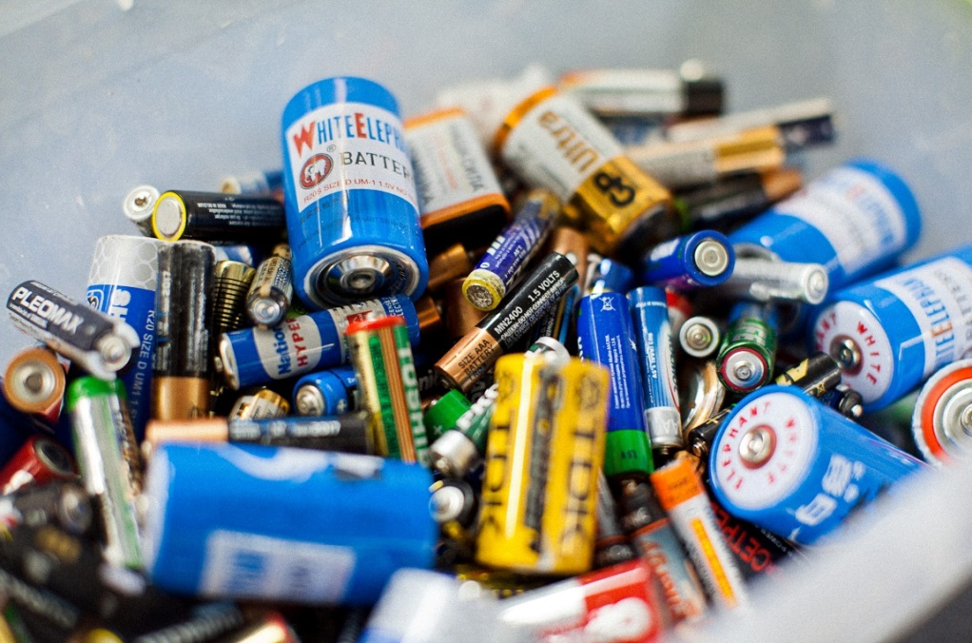
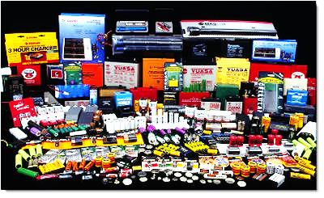
ТИПЫ ХИМИЧЕСКИХ ИСТОЧНИКОВ ТОКА
Галеева А.К.

